Slide 1
Functioneel Programmeren
Informatica – VWO 5
April, mei, juni 2024

Slide 2


Wie ben ik?
Meneer van Heest
rvanheest
richard-van-heest
Notes:
Even voorstellen… ik ben Meneer van Heest

Slide 3

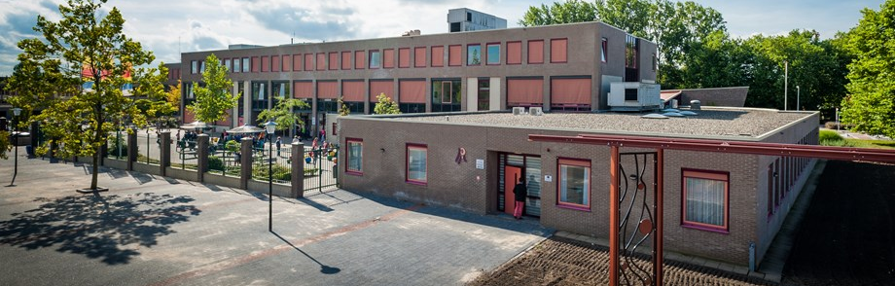
Wie ben ik?
Meneer van Heest
In 2008/2009 zat ik in VWO-5
Notes:
Even voorstellen… ik ben Meneer van Heest
In 2008/2009 zat ik waar jullie nu zitten, toen het logo van de PM er nog zo uit zag.

Slide 4

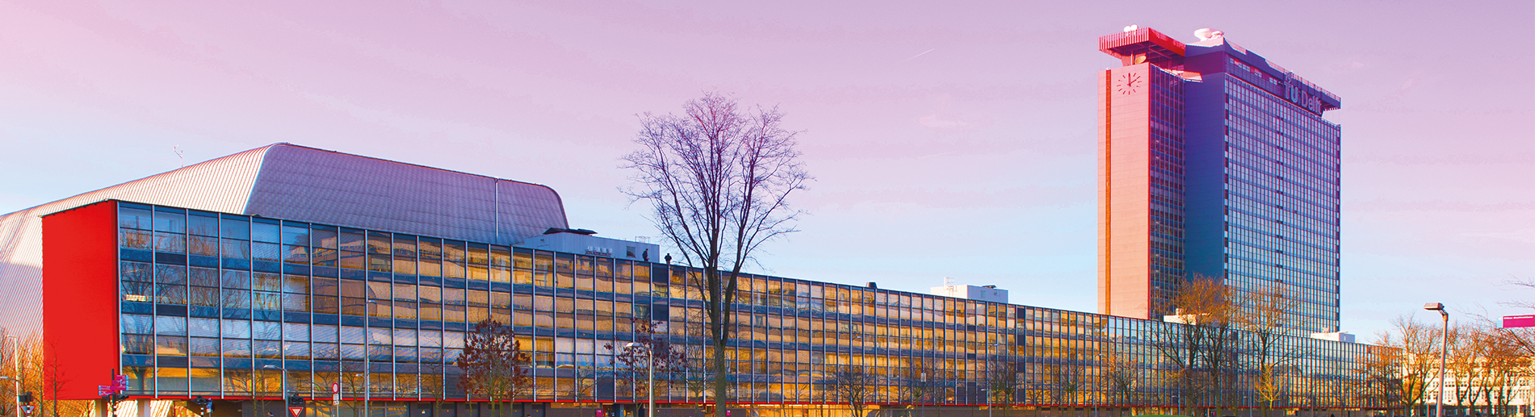
Wie ben ik?
Meneer van Heest
In 2008/2009 zat ik in VWO-5
– Informatica/Computer Science
Notes:
Even voorstellen… ik ben Meneer van Heest
In 2008/2009 zat ik waar jullie nu zitten, toen het logo van de PM er nog zo uit zag.
In de zomer van 2010 heb ik eindexamen gedaan en ben ik begonnen aan de TU Delft met de opleiding Computer Science

Slide 5

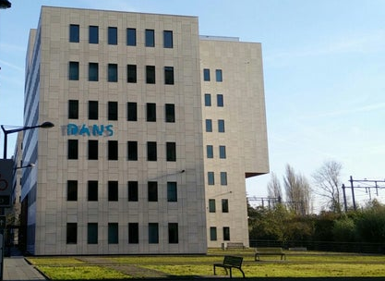
Wie ben ik?
Meneer van Heest
In 2008/2009 zat ik in VWO-5
– Informatica/Computer Science
– software voor onderzoeksarchief
Notes:
Even voorstellen… ik ben Meneer van Heest
In 2008/2009 zat ik waar jullie nu zitten, toen het logo van de PM er nog zo uit zag.
In de zomer van 2010 heb ik eindexamen gedaan en ben ik begonnen aan de TU Delft met de opleiding Computer Science
Tijdens mijn afstuderen ben ik in 2016 begonnen bij DANS/KNAW, waar ik aan de software van een onderzoeksarchief heb gewerkt

Slide 6

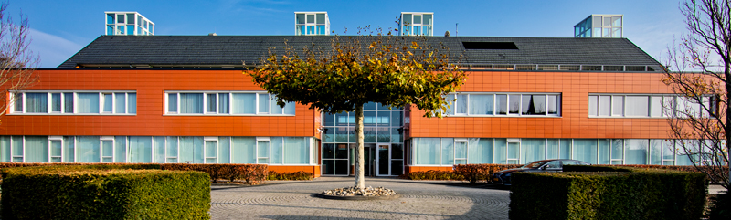
Wie ben ik?
Meneer van Heest
In 2008/2009 zat ik in VWO-5
– Informatica/Computer Science
– software voor onderzoeksarchief
– verzekeringen software
Notes:
Even voorstellen… ik ben Meneer van Heest
In 2008/2009 zat ik waar jullie nu zitten, toen het logo van de PM er nog zo uit zag.
In de zomer van 2010 heb ik eindexamen gedaan en ben ik begonnen aan de TU Delft met de opleiding Computer Science
Tijdens mijn afstuderen ben ik in 2016 begonnen bij DANS/KNAW, waar ik aan de software van een onderzoeksarchief heb gewerkt
In 2020 ben ik bij Voogd&Voogd terecht gekomen (je weet wel, dat oranje gebouw naast de Lidl). We maken hier software die gebruikt wordt om verzekeringen af te sluiten.

Slide 7
Wie zijn jullie?
Notes:
Als eerste wil ik wat van jullie weten… Wie zijn jullie? Waarom hebben jullie voor informatica gekozen?
Welke onderwerpen hebben jullie al behandeld bij informatica?
Het hart van de informatica is praktisch bezig zijn: programmeren. Wat hebben jullie al gedaan? In welke talen?
De meeste hackers hebben altijd wel wat projectjes lopen. Wie van jullie werkt er aan software-projectjes? <zorg dat je wat hobby-projectjes hebt; daar kom je vanzelf uitdagingen tegen om op te lossen>

Slide 8
Wat gaan we in deze module doen?
Functioneel programmeren
Tijdens de les
Gezamenlijke uitleg
Practica (pair programming)
https://github.com/PM-RGO-FP-2024
Buiten de les om
Afmaken/inleveren practica
(Na deze module)
Hobby projectje?
Studiekeuze

Slide 9
Notes:
Leerlingen een aantal programmeertalen laten noemen
Onderscheid maken tussen 2 soorten programmeertalen (imperatief, declaratief)

Slide 10
Twee manieren van programmeren
Imperatief programmeren
Hoe een bepaalde actie moet worden uitgevoerd
Beschrijft de stappen die je moet doorlopen
Volledig zelf de controle over wat er gebeurt

Slide 11

Twee manieren van programmeren
#include <stdio.h> int main() { int numbers[] = {1, 2, 3, 4, 5}; int sum = 0; for (int i = 0; i < 5; ++i) { sum += numbers[i]; } printf("%d\n", sum); return 0; }
Imperatief programmeren
Hoe een bepaalde actie moet worden uitgevoerd
Beschrijft de stappen die je moet doorlopen
Volledig zelf de controle

Slide 12

Twee manieren van programmeren
numbers = [1, 2, 3, 4, 5] total = 0 for number in numbers: total += number print(total)
Imperatief programmeren
Hoe een bepaalde actie moet worden uitgevoerd
Beschrijft de stappen die je moet doorlopen
Volledig zelf de controle

Slide 13
Twee manieren van programmeren
Imperatief programmeren
Declaratief programmeren
Hoe een bepaalde actie moet worden uitgevoerd
Beschrijft de stappen die je moet doorlopen
Volledig zelf de controle over wat er gebeurt
Beschrijf het gewenste resultaat van de actie
Details van hoe dit moet worden gedaan wordt overgelaten aan onderliggend systeem

Slide 14
Twee manieren van programmeren
numbers = [1, 2, 3, 4, 5]
total = sum(numbers)
print(total)
Imperatief programmeren
Declaratief programmeren
Hoe een bepaalde actie moet worden uitgevoerd
Beschrijft de stappen die je moet doorlopen
Volledig zelf de controle over wat er gebeurt
Beschrijf het gewenste resultaat van de actie
Details van hoe dit moet worden gedaan wordt overgelaten aan onderliggend systeem

Slide 15

Twee manieren van programmeren
SELECT SUM(value) as Total
FROM Numbers
SELECT Voornaam, Achternaam, Leeftijd
FROM Klanten
WHERE Geslacht = 'M'
AND Leeftijd > 20
SELECT k.Voornaam, k.Achternaam, k.Leeftijd, p.VerzekerdObject
FROM Klanten k
INNER JOIN Polissen p ON p.aanvrager = k.klantnr
WHERE Geslacht = 'M'
AND Leeftijd > 20
Imperatief programmeren
Declaratief programmeren
Hoe een bepaalde actie moet worden uitgevoerd
Beschrijft de stappen die je moet doorlopen
Volledig zelf de controle over wat er gebeurt
Beschrijf het gewenste resultaat van de actie
Details van hoe dit moet worden gedaan wordt overgelaten aan onderliggend systeem

Slide 16

Twee manieren van programmeren
val numbers = List(1, 2, 3, 4, 5) val total = numbers.sum println(total)
Imperatief programmeren
Declaratief programmeren
Hoe een bepaalde actie moet worden uitgevoerd
Beschrijft de stappen die je moet doorlopen
Volledig zelf de controle over wat er gebeurt
Beschrijf het gewenste resultaat van de actie
Details van hoe dit moet worden gedaan wordt overgelaten aan onderliggend systeem

Slide 17
Twee manieren van programmeren
Imperatief programmeren
Declaratief programmeren
Hoe een bepaalde actie moet worden uitgevoerd
Beschrijft de stappen die je moet doorlopen
Volledig zelf de controle over wat er gebeurt
Beschrijf het gewenste resultaat van de actie
Details van hoe dit moet worden gedaan wordt overgelaten aan onderliggend systeem
Functioneel Programmeren
Wiskundige functies beschrijven een gewenst resultaat
Notes:
FP is declaratief programmeren

Slide 18
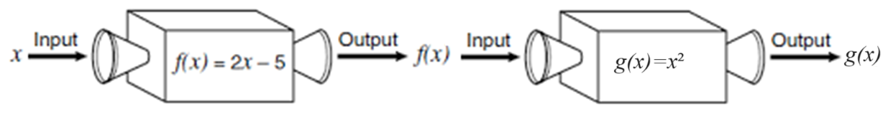
Functioneel Programmeren
Functies als belangrijkste bouwsteen
Zelfde functie input geeft altijd dezelfde output
Notes:
Functies kennen we uit de wiskunde
Zelfde input = zelfde output

Slide 19
Functioneel Programmeren
Functies als belangrijkste bouwsteen
Zelfde functie input geeft altijd dezelfde output
Functie compositie: functies samenstellen uit kleinere functie
Notes:
Functie compositie: output F is input voor G, samengesteld tot functie h = g(f(x)) = g . f

Slide 20
Functioneel Programmeren
Functies als belangrijkste bouwsteen
Zelfde functie input geeft altijd dezelfde output
Functie compositie: functies samenstellen uit kleinere functie
Kleine functies = betere testbaarheid = minder bugs = eenvoudig te lezen code
Notes:
Voordeel van programma opbouwen uit kleine functies

Slide 21
Functioneel Programmeren
Functies als belangrijkste bouwsteen
Zelfde functie input geeft altijd dezelfde output
Functie compositie: functies samenstellen uit kleinere functie
Kleine functies = betere testbaarheid = minder bugs = eenvoudig te lezen code
Parallel draaien van taken
Notes:
Grote berekening opsplitsen in kleinere berekeningen die in parallel kunnen worden gedaan
FP: beschrijven hoe de gewenste oplossing eruit ziet
Sorteren: beschrijven hoe een gesorteerde lijst eruit ziet

Slide 22

Functioneel Programmeren
sort [] = [] sort (x : []) = [x] sort (x : xs) = sort smaller ++ [x] ++ sort larger where smaller = [a | a <- xs, a <= x] larger = [b | b <- xs, b > x]
Functies als belangrijkste bouwsteen
Zelfde functie input geeft altijd dezelfde output
Functie compositie: functies samenstellen uit kleinere functie
Kleine functies = betere testbaarheid = minder bugs = eenvoudig te lezen code
Parallel draaien van taken
Notes:
FP: beschrijven hoe de gewenste oplossing eruit ziet
Sorteren: beschrijven hoe een gesorteerde lijst eruit ziet

Slide 23
Functioneel Programmeren
sort [] = [] sort (x : []) = [x] sort (x : xs) = sort smaller ++ [x] ++ sort larger where smaller = [a | a <- xs, a <= x] larger = [b | b <- xs, b > x]
sort [3, 5, 1, 4, 2]
Functies als belangrijkste bouwsteen
Zelfde functie input geeft altijd dezelfde output
Functie compositie: functies samenstellen uit kleinere functie
Kleine functies = betere testbaarheid = minder bugs = eenvoudig te lezen code
Parallel draaien van taken
Notes:
FP: beschrijven hoe de gewenste oplossing eruit ziet
Sorteren: beschrijven hoe een gesorteerde lijst eruit ziet

Slide 24
Functioneel Programmeren
sort [] = [] sort (x : []) = [x] sort (x : xs) = sort smaller ++ [x] ++ sort larger where smaller = [a | a <- xs, a <= x] larger = [b | b <- xs, b > x]
sort [3, 5, 1, 4, 2]
=
sort [1, 2] ++ [3] ++ sort [5, 4]
Functies als belangrijkste bouwsteen
Zelfde functie input geeft altijd dezelfde output
Functie compositie: functies samenstellen uit kleinere functie
Kleine functies = betere testbaarheid = minder bugs = eenvoudig te lezen code
Parallel draaien van taken
Notes:
FP: beschrijven hoe de gewenste oplossing eruit ziet
Sorteren: beschrijven hoe een gesorteerde lijst eruit ziet

Slide 25
Functioneel Programmeren
sort [] = [] sort (x : []) = [x] sort (x : xs) = sort smaller ++ [x] ++ sort larger where smaller = [a | a <- xs, a <= x] larger = [b | b <- xs, b > x]
sort [3, 5, 1, 4, 2]
=
sort [1, 2] ++ [3] ++ sort [5, 4]
=
(sort [] ++ [1] ++ sort [2]) ++ [3] ++ (sort [4] ++ [5] ++ sort [])
Functies als belangrijkste bouwsteen
Zelfde functie input geeft altijd dezelfde output
Functie compositie: functies samenstellen uit kleinere functie
Kleine functies = betere testbaarheid = minder bugs = eenvoudig te lezen code
Parallel draaien van taken
Notes:
FP: beschrijven hoe de gewenste oplossing eruit ziet
Sorteren: beschrijven hoe een gesorteerde lijst eruit ziet

Slide 26
Functioneel Programmeren
sort [] = [] sort (x : []) = [x] sort (x : xs) = sort smaller ++ [x] ++ sort larger where smaller = [a | a <- xs, a <= x] larger = [b | b <- xs, b > x]
sort [3, 5, 1, 4, 2]
=
sort [1, 2] ++ [3] ++ sort [5, 4]
=
(sort [] ++ [1] ++ sort [2]) ++ [3] ++ (sort [4] ++ [5] ++ sort [])
=
( [] ++ [1] ++ [2] ) ++ [3] ++ ( [4] ++ [5] ++ [] )
Functies als belangrijkste bouwsteen
Zelfde functie input geeft altijd dezelfde output
Functie compositie: functies samenstellen uit kleinere functie
Kleine functies = betere testbaarheid = minder bugs = eenvoudig te lezen code
Parallel draaien van taken
Notes:
FP: beschrijven hoe de gewenste oplossing eruit ziet
Sorteren: beschrijven hoe een gesorteerde lijst eruit ziet

Slide 27
Functioneel Programmeren
sort [] = [] sort (x : []) = [x] sort (x : xs) = sort smaller ++ [x] ++ sort larger where smaller = [a | a <- xs, a <= x] larger = [b | b <- xs, b > x]
sort [3, 5, 1, 4, 2]
=
sort [1, 2] ++ [3] ++ sort [5, 4]
=
(sort [] ++ [1] ++ sort [2]) ++ [3] ++ (sort [4] ++ [5] ++ sort [])
=
( [] ++ [1] ++ [2] ) ++ [3] ++ ( [4] ++ [5] ++ [] )
=
[1, 2] ++ [3] ++ [4, 5]
Functies als belangrijkste bouwsteen
Zelfde functie input geeft altijd dezelfde output
Functie compositie: functies samenstellen uit kleinere functie
Kleine functies = betere testbaarheid = minder bugs = eenvoudig te lezen code
Parallel draaien van taken
Notes:
FP: beschrijven hoe de gewenste oplossing eruit ziet
Sorteren: beschrijven hoe een gesorteerde lijst eruit ziet

Slide 28
Functioneel Programmeren
sort [] = [] sort (x : []) = [x] sort (x : xs) = sort smaller ++ [x] ++ sort larger where smaller = [a | a <- xs, a <= x] larger = [b | b <- xs, b > x]
sort [3, 5, 1, 4, 2]
=
sort [1, 2] ++ [3] ++ sort [5, 4]
=
(sort [] ++ [1] ++ sort [2]) ++ [3] ++ (sort [4] ++ [5] ++ sort [])
=
( [] ++ [1] ++ [2] ) ++ [3] ++ ( [4] ++ [5] ++ [] )
=
[1, 2] ++ [3] ++ [4, 5]
=
[1, 2, 3, 4, 5]
Functies als belangrijkste bouwsteen
Zelfde functie input geeft altijd dezelfde output
Functie compositie: functies samenstellen uit kleinere functie
Kleine functies = betere testbaarheid = minder bugs = eenvoudig te lezen code
Parallel draaien van taken
Notes:
FP: beschrijven hoe de gewenste oplossing eruit ziet
Sorteren: beschrijven hoe een gesorteerde lijst eruit ziet

Slide 29






FP in de praktijk
Notes:
Facebook – gebruikt Haskell in hun spamdetectie en news feed
Twitter – heeft hun hele backend in Scala vertaald om de grote hoeveelheid gebruikers en berichten aan te kunnen
WhatsApp – gebruikt Erlang om de data van 1,5 miljard gebruikers te beheren
Klarna – is gebouwd in Erlang, maar gebruikt ook Scala, Haskell en Clojure in hun complexe betalingssysteem
DANS-KNAW – het hele archief is in Scala geschreven
Schippersapp Watertaxi Rotterdam en CorrectBook app – zijn in Elixer gebouwd

Slide 30
Wat zijn programmeer paradigma’s?
Manieren om je programma’s te ontwerpen
Structuur in je code (leesbaar, onderhoud)
Helpt om goede software te maken
Maakt je code testbaar
Complexe problemen opsplitsen in kleinere subproblemen die makkelijker op te lossen zijn
Eenvoudiger om samen te werken met anderen

Slide 31
Wat zijn programmeer paradigma’s?
Procedural Programming
Object Oriented Programming
Functional Programming
Reactive Programming
Differentiable Programming
Notes:
Kort een aantal programmeer paradigma’s bespreken

Slide 32
Wat zijn programmeer paradigma’s?
Procedural Programming
Vertel de computer stap voor stap wat ‘ie moet doen
Gebruikt in embedded systems/robotica
Object Oriented Programming
Functional Programming
Reactive Programming
Differentiable Programming
Notes:
In Procedural Programming organiseer je je code rond procedures die de computer moet volgen. Je vertelt stap voor stap wat er moet gebeuren.
“tel die twee geheugencellen bij elkaar op en schrijf het resultaat in die andere geheugencel”
Wordt veel gebruikt in embedded systems en robotica

Slide 33
Wat zijn programmeer paradigma’s?
Procedural Programming
Object Oriented Programming
Focus onderverdelen van je programma in objecten
Gebruikt in data-systemen, games en apps met GUIs
Voorbeeld: Pacman
Functional Programming
Reactive Programming
Differentiable Programming
Notes:
Bij Object Oriented Programming proberen we onze software onder te verdelen in objecten.
Voorbeeld Pacman

Slide 34
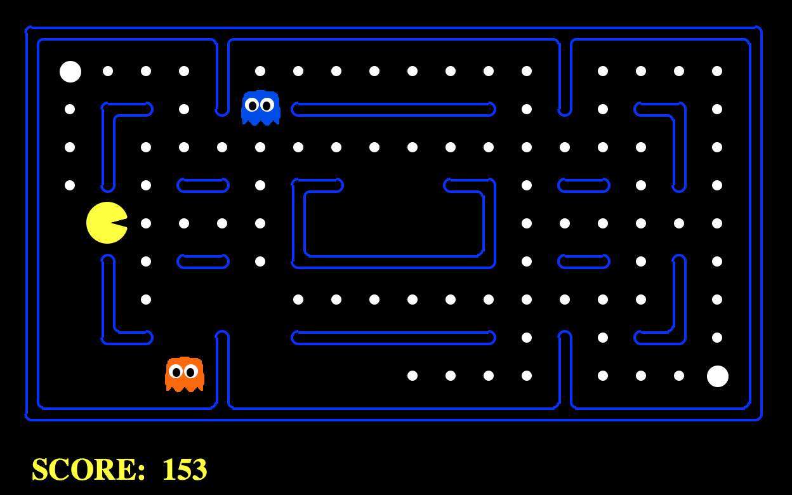
Wat zijn programmeer paradigma’s?
Procedural Programming
Object Oriented Programming
Focus onderverdelen van je programma in objecten
Gebruikt in data-systemen, games en apps met GUIs
Voorbeeld: Pacman
Functional Programming
Reactive Programming
Differentiable Programming
Positie
Pacman
Bord
Spook
Punten
Score
Muur
Notes:
Bij Object Oriented Programming proberen we onze software onder te verdelen in objecten.
Voorbeeld Pacman

Slide 35
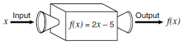
Wat zijn programmeer paradigma’s?
Procedural Programming
Object Oriented Programming
Functional Programming
Verdeelt je code in functies
Modulair maken door functie compositie
Goed testbare code → minder gevoelig voor bugs
Parallel draaien van taken
Reactive Programming
Differentiable Programming

Slide 36
Wat zijn programmeer paradigma’s?
Procedural Programming
Object Oriented Programming
Functional Programming
Reactive Programming
Reageert op events en voert dan iets uit
Veel gebruikt in frontends en real-time systemen
Voorbeelden: muisklik, touchscreen, sensor input
Differentiable Programming

Slide 37
Wat zijn programmeer paradigma’s?
Procedural Programming
Object Oriented Programming
Functional Programming
Reactive Programming
Differentiable Programming
Nieuw!
Machine Learning, AI, image processing, ray tracing
ChatGPT

Slide 38
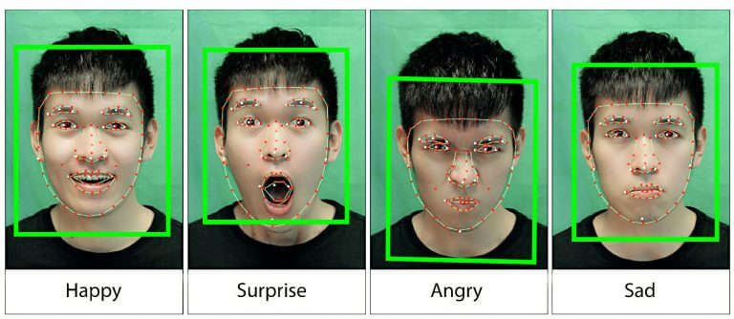
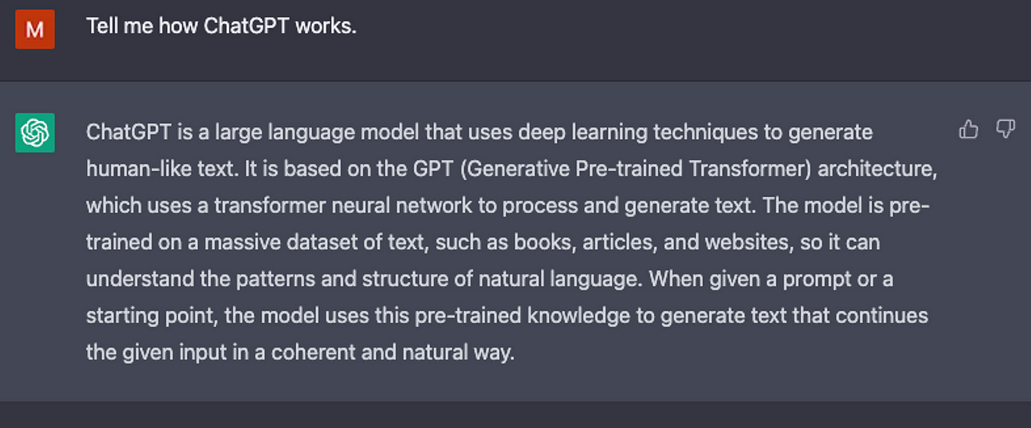
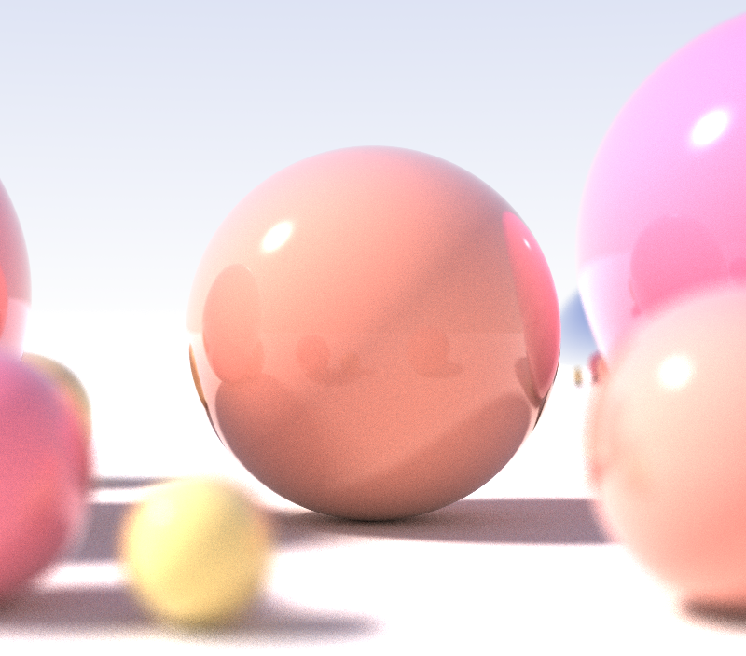
Wat zijn programmeer paradigma’s?
Procedural Programming
Object Oriented Programming
Functional Programming
Reactive Programming
Differentiable Programming
Nieuw!
Machine Learning, AI, image processing, ray tracing
ChatGPT

Slide 39
Wat zijn programmeer paradigma’s?
Procedural Programming
Object Oriented Programming
Functional Programming
Reactive Programming
Differentiable Programming
Notes:
Dit vak gaat officieel over programmeer paradigma’s. Maar als je ze allemaal gaat leren, raak je snel de weg kwijt.
Beter om er één uit te pakken en daar goed in te worden.

Slide 40
Wat gaan we doen?
Procedural Programming
Object Oriented Programming
Functional Programming
Reactive Programming
Differentiable Programming
Notes:
Wij gaan ons de komende weken verdiepen in Functional Programming.

Slide 41
Pauze

Slide 42
Wat gaan we in deze module doen?
Programmeren!
Functional Programming:
functies
types
pattern matching
list-comprehensions
recursie
Notes:
Wij gaan ons de komende weken verdiepen in Functional Programming.
Programmeren is het belangrijkste onderdeel binnen de informatica. Dat leer je alleen door het veel te doen. We kunnen heel lang praten over software, hoe je die precies moet bouwen, wat de beste manieren en werkwijzes zijn, maar uiteindelijk leer je alleen door het te doen. We gaan dus heel praktisch te werk!
We gaan daarvoor de programmeertaal “Scala” gebruiken.

Slide 43
De rest van deze les
GitHub repository
https://github.com/PM-RGO-FP-2024/
Vragen? → Discussions in repo
Basis van Scala
https://scastie.scala-lang.org/

